Slide 1
الأدوية
الأسم : كمال حدادين
الصف : الخامس
الشعبة : ( ب )

Slide 2
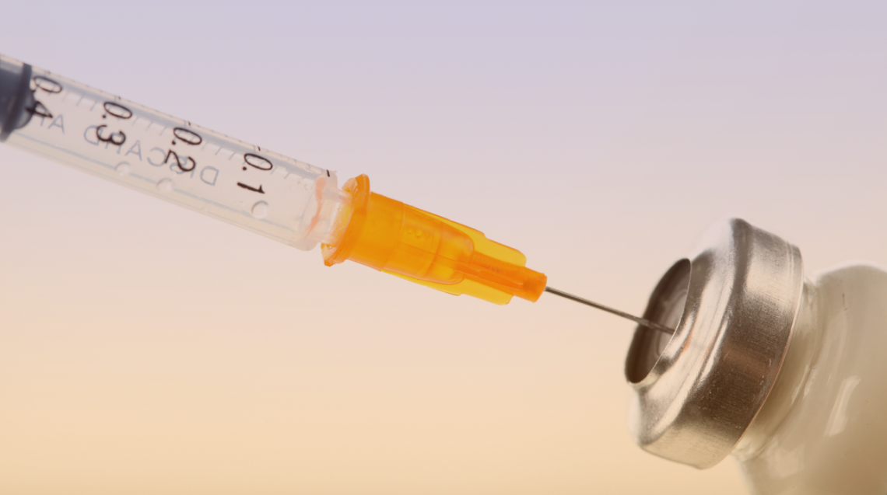
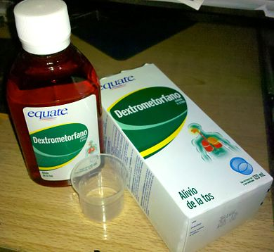
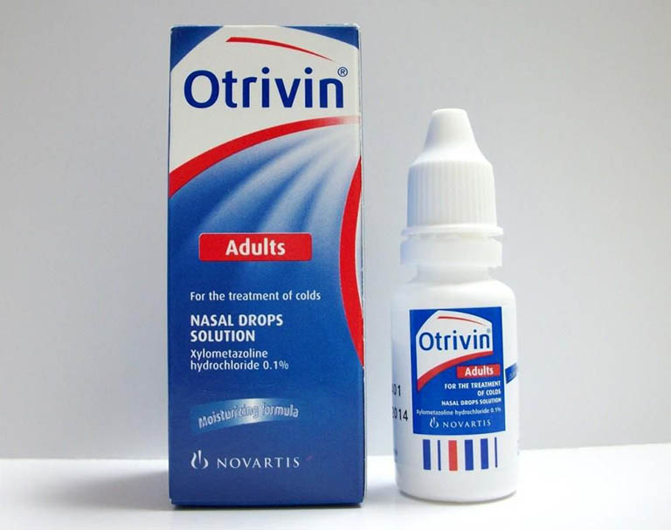
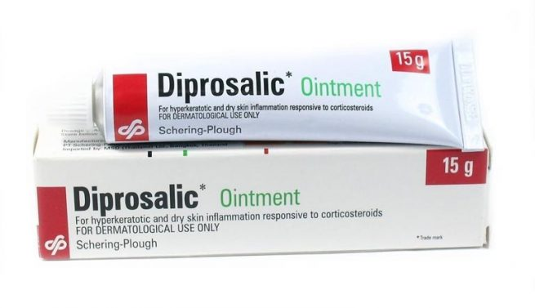
انواع الادوية
الاقراص
الكبسولات
الحقن
الشراب
القطرات
المراهم الطبية

Slide 3
التعامل مع الادوية
أقرأ اسم الدواء وجرعته قبل أن تتناوله والاعراض الجانبية والفترة التي يحتاجها المريض للحصول على نتائج. تناول الادوية تفرضها حالات مرضية اضطرارية مختلفة, إلا أن تناولها بصورة عشوائية من دون استشارة الطبيب , او قراءة النشرة المرفقة بالدواء , يسبب
مضاعفات خطيرة قد تكون أخطر من المرض نفسه , وقد تسبب التسمم و الإدمان

Slide 4
اخطار تناول الأدوية دون استشارة الطبيب
يجب ألا تؤخذ الأدوية إلا بعد استشارت الطبيب, و عمل الفحوصات اللازمة, لتحديد العلاج المناسب و الجرعات الصحية من الدواء, و تجنب التأثيرات الجانبية الخطرة على صحة الإنسان التي قد تؤدي إلى الوفاة.

Slide 5
بعض صور الاستخدام غير الصحيح للأدوية
الاعتقاد ان الادوية تشفي من الامراض جميعها
تناول الادوية دون إستشارة الطبيب
عدم الالتزام بأوقات تناول الادوية و تكرار الجرعة .
عدم اكمال المدة المحددة للعلاج .
حفظ الادوية في غير مكانها المخصص.
إزالة بطاقة البيان عن اسم الدواء ومدة انتهاء الصلاحية

Slide 6
اسعار الأدوية

Slide 7
مخاطر تناول الادوية
تناول الأدوية دون وصفة طبية يضعف المناعة ويسبب أمراض خطيرة و مزمنة و يسبب مضاعفات خطيرة على الصحة ربما أخطر من المرض الذي استدعى تناولها . لاعتقادهم ان هناك بعض المشكلات الصحية التي يمكن التعافي منها دون مراجعة الطبيب, دون الأدراك أن هذه العادة تعرضهم لخطر الأصابة بمضاعفات خطيرة و الأصابة بالأثار الجانبية مثل القيء و الدوخة و الصداع و نزيف بالجهاز الهضمي و فقدان التوازن و تفاعلات بين الادوية .

Slide 8
فيديوعن الأدوية

